Slide 1
Внутренняя политика Николая I

Slide 2
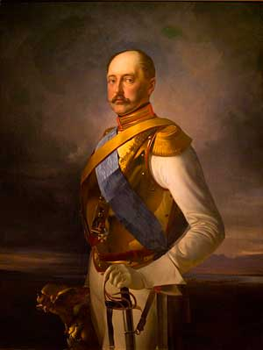
«Он был красив, но красота его обдавала холодом; нет лица, которое так беспощадно обличало характер человека, как его лицо. Лоб, быстро бегущий назад, нижняя челюсть, развитая за счет черепа, выражали непреклонную волю и слабую мысль, больше жестокости, нежели чувственности. Но главное — глаза, без всякой теплоты, без всякого милосердия, зимние глаза»

Slide 3
Из воспоминаний фрейлины А.В. Тютчевой:
«Он чистосердечно и искренне верил, что в состоянии всё видеть своими глазами, всё слышать своими ушами, всё регламентировать по своему разумению, всё преобразовывать своею волей. Он никогда не забывал, что, когда и кому приказывал, и следил за точным исполнением своих приказаний».
Какие черты характера выработались у будущего императора?
Какая организация была идеалом для Николая I?
Что император требовал от своих подчинённых?

Slide 4
А.С. Пушкин о Николае
«В нем много прапорщика и немного Петра Великого»

Slide 5
Королева Виктория. 1844 г.
«Ум его не обработан, воспитание его было небрежно»

Slide 6
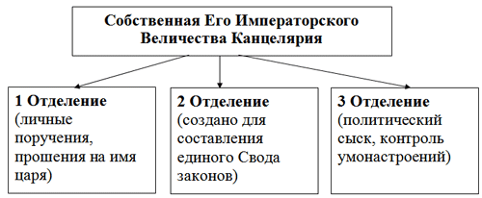

Slide 7
О чиновниках
Канцелярская наглость составляла исстари хроническую язву России… При Николае эта наглость стала принимать правильные формы, несмотря на строгость императора… Прежде наглость действовала посредством нарушения законов, теперь она стала чертить законы, способствующие воровству … Деморализация осталась ещё в подполье; канцелярские крысы, во тьме ночной, грызли государственную машину… Наконец вступает наглость высшего рода, где высокие сановники принимают инициативу и берут канцелярскую сволочь себе в сообщники… Николай Павлович служил России добросовестно, но ошибался в системе и был обманываем с отвратительным цинизмом …

Slide 9
А. Ф. Тютчева
«Глубоко искренний в своих убеждениях, часто героический и великий в своей преданности тому делу, в котором он видел миссию, возложенную на него провидением, можно сказать, что Николай I был донкихотом самодержавия, донкихотом страшным и зловредным, потому что обладал всемогуществом, позволившим ему подчинять всё своей фанатической и устарелой теории и попирать ногами самые законные стремления и права своего века. Вот почему этот человек, соединявший с душою великодушной и рыцарской характер редкого благородства и честности, сердце горячее и нежное и ум возвышенный и просвещённый, хотя и лишённый широты, вот почему этот человек мог быть для России в течение своего 30-летнего царствования тираном и деспотом, систематически душившим в управляемой им стране всякое проявление инициативы и жизни».

